Slide 1
Будова слова. Орфографія

Slide 2
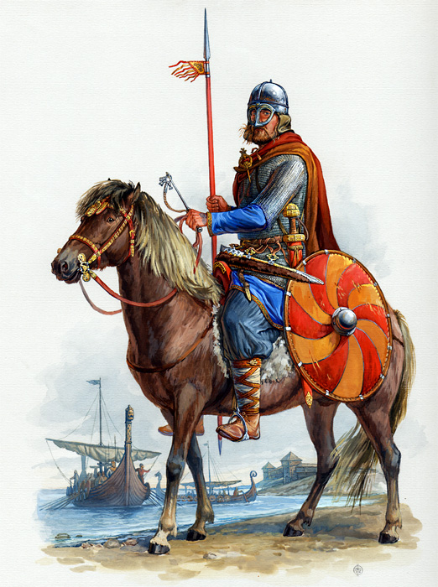
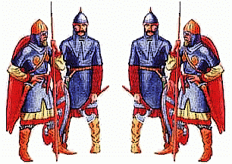
· Яка частина слова містить лексичне значення слова?
· Яка змінна значуща частина слова виражає його граматичне значення?
· Чи мають закінчення незмінні слова? Наведіть приклади незмінних слів.
· Яке закінчення називається нульовим? Наведіть приклади слів з нульовим закінченням.
· Наведіть приклади спільнокореневих слів, визначте в них корінь.

Slide 3
СЛОВО
Суфікс
Закінчення
Корінь
Префікс

Slide 4

Префікс

Slide 5

Росбудіть бруньки у клена,
Росшивайте ліс зеленим,
Росженіть у небі хмари,
І россипте квіти-чари,
Хай дзвенить хвала весні
У бескраїй вишині.

Slide 6

З- чи С- ?
Бе…захисний
ро…доріжжя
…хвилювати
…дерти
…фотографувати
…пхнути
бе…страшний
…цідити
…хитрувати
…бити
…копати.

Slide 7


Утворіть нові слова за допомогою префіксів пре-, при-, прі-.
Мудрий, в’язаний, цікавий, вабити, вітати, крутити, шкільний, дивний, багатий, морозити, везти, веселий.

Slide 8
СЛОВО
Суфікс
Закінчення
Корінь
Префікс

Slide 9
У кожній групі знайдіть слова, які не належать до спільнокореневих.
1. Будівля,будувати, будильник, будова, будинок.
2. Підводний, водолаз, підвода, вода, водяний.
3. Гірський, міжгір’я, гора, погоріле, гірка.
4. Нічний, нічого, нічка, вночі, ночівля.

Slide 10

Запишіть слово посередині, а нижче – розділіть зошит на дві колонки
Ліс , стріла
Спільнокореневі
Форми слова

Slide 11
СЛОВО
Суфікс
Закінчення
Корінь
Префікс

Slide 12

Суфікс

Slide 13

Прочитайте слова, знайдіть у них суфікси.
Скрипка – скрипаль – скрипочка.
Вітер – вітерець – вітрище.
Відмідь – ведмедик – ведмедище.
Квіти – квітень – квітник - квітувати.

Slide 14
Закінчення

Slide 15
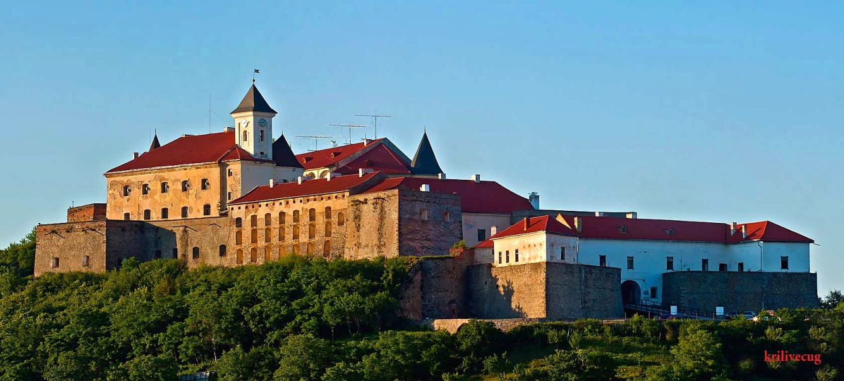
Попрацюйте в парах. Випишіть послідовно незмінні слова.
Варіант 1. Узимку, веселка, журі, гортати, горобець, обідати, далекий, раненько, образно, написаний, далеко.
Варіант 2. Улітку, веснянка, жувати, солодкий, голосно, обгородити, вибігаю, радіти, опівночі, червоний, дивно.

Slide 16
Хто швидший?
Доберіть слова до поданих схем.

Slide 17

Домашнє завдання:
Повторити вивчений матеріал з теми
«Будова слова. Орфографія»

